Slide 1

Bioszenzorok
Készítette:
Molnár Zsófia
Varga Zsófia
2015. április 14.

Slide 2
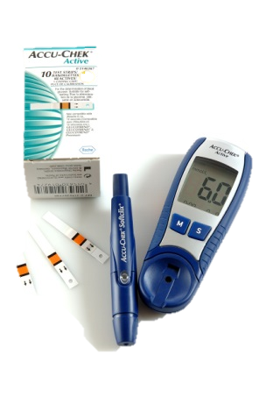
Ki találkozott már bioszenzorral?
Mindenki valószínűleg → vércukorszint-mérő
Alkalmazási területek:
Egészségügy
Élelmiszeranalízis
Környezeti analízis
Fermentáció követése: oldott oxigénszint, keletkező szén-dioxid, pH, etanol és glükóz mérése, metanol meghatározása

Slide 3
Bioszenzor fogalma
Kémiai szenzorok alcsoportja, mely a jel felismerésére vagy kimutatására biológiai rendszert vagy annak valamely részét (teljes sejt, enzim, antitest, receptor stb.) alkalmazza.
IUPAC definíció: A bioszenzor olyan analitikai eszköz, mely ötvözi a biológiai rendszerek specificitását a jelátalakító azon tulajdonságával, hogy képes a meghatározandó anyag koncentrációjával arányos jelet szolgáltatni.
„Making more intelligent electrochemical sensors by adding enzyme transducers.” (Leland C. Clark Jnr.)
ISMERŐS?

Slide 4
Bioszenzor fogalma
„Making more intelligent electrochemical sensors by adding enzyme transducers.” (Leland C. Clark Jnr.)
Ezüst klorid
elektrolit
Ezüst anód
platinum katód
membrán
Hagyományos Clark oxigénelektród
Clark oxigénelektródon alapuló bioszenzorok! → BIM

Slide 5
Bioszenzor felépítése
Mi a hangsúlyos?
Valamilyen típusú szonda és biológiai rendszer (pl. enzim) kapcsolata, ahol a biológiai anyag szolgáltat jelet, melyet a jelátalakító mérhető jellé konvertál.
Enzim
Antitest
DNS
Organellum
Mikroorganizmus
Sejtek
Jelerősítés
JEL
PC
Külső membrán
Biológiai érzékelő
Jelátalakító

Slide 6
Bioszenzor felépítése
Jel típusa:
pH-változás
Gázfejlődés vagy fogyás
Fényemisszió
Hőkibocsátás
Tömegváltozás
Elektromos
Jelátalakító:
Potenciometriás
Amperometriás
Termikus
Optikai
Elektród

Slide 7
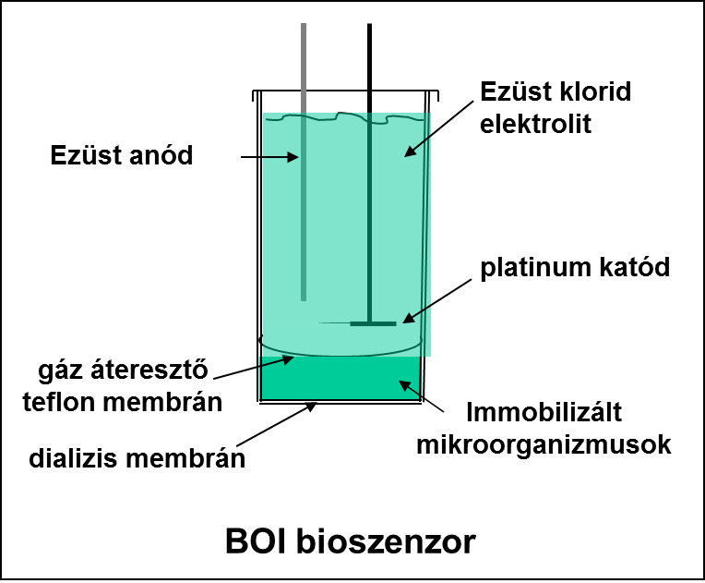
Bioszenzor felépítése- Gyakorlat
Biológiai oxigénigény meghatározása O₂ szint változásán keresztül.
Több metabolizálható anyag → nagyobb metabolikus aktivitás → gyorsabb O₂-redukció → oldott O₂ csökken.

Slide 8
Mi a jó benne?
Előnyök:
Gyors (rövid válaszadási idő)
Specifikus
Szelektív
Folyamatos érzékelés
Hátrányok:
Biológiai anyag
Nem sterilezhető
Véges életidő

Slide 9
Ne felejtsük el!
Bioszenzor monitorozó-szabályozó/vezérlő rendszer része!
Három alapvető rész:
Bioszenzor
Összekötő rész (in situ vagy ex situ)
Vezérlő egység
Lehetőségek:
In situ szonda
Fermentlé szeparálása szűrőegységgel
Flow Injection Analysis (FIA)

Slide 10
FIA rendszer
Fermentáció folyamatos monitorozása megvalósítható vele.
Minta injektálása mozgó hordozó áramba, mely folyamatosan halad a detektor felé.
Minta mennyisége 25-50 μl, mozgó fázis áramlási sebessége: ~1,6 ml/min.
Előnyei: ‒ kontainment veszélye csökken (nincs szükség steril
szenzorra)
rövid válaszadási idő (néhány perc)
egyszerre több komponens monitorozható
kis mintatérfogat
Hátrányai: ‒ szűrőmembrán eltömődhet
minta hígítása
pH-állítás
időkésés, deaktiváció

Slide 11
FIA rendszer a gyakorlatban
On-line glükóz monitorozás Candida rugosa szakaszos fermentációjában.

Slide 12
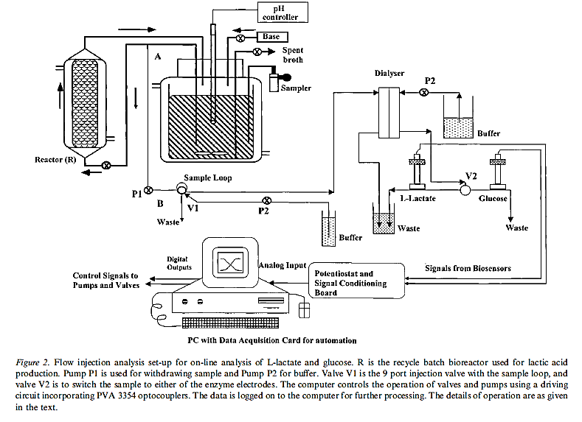
FIA rendszer a gyakorlatban

Slide 13
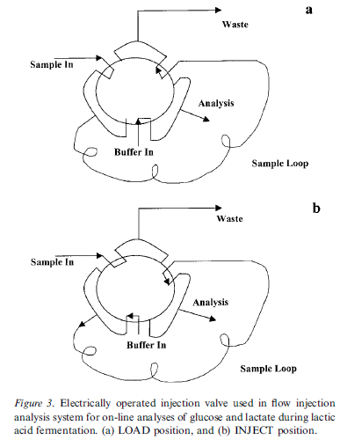
FIA rendszer a gyakorlatban

Slide 14

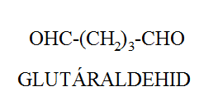
FIA rendszer a gyakorlatban
Glükóz és tejsav követése tejsav fermentáció során.
Alkalmazott detektor-rendszer: Clark típusú elektród.
Enzimrögzítés: keresztkötéssel celofán membránon glutáraldehiddel, zselatin jelenlétében.

Slide 15
Alkalmazott biológiai érzékelő
Leggyakrabban alkalmazott: enzim és a mikroorganizmus.
Enzim: nagy specificitás ↔ kofaktor/ koenzim igény
Mikroorganizmus: sok enzim és kofaktorok együtt a sejtben → sokféle anyag detektálható ↔ szelektivitás csökken
→ fejlesztések: molekuláris biológia, rekombináns DNS technológia
Alkalmazás kívánalmai: − hosszú életidő
működési stabilitás
jelátviteli egységhez közel
Megoldás: immobilizálás
fizikai
kémiai
Immobilizáció hatásai!

Slide 16
Gélbe zárás
Gélképző polimerek: alginát, zselatin, poliakrilamid, agaróz,kitozán, kollagén, poliakrilamid, polivinilalkohol, poli(etilénglikol), poliuretán.
Előny: bármely enzim esetén , illetve életképes sejtek esetén is jól
alkalmazható
Hátrány: − diffúziós ellenállás megnő
érzékenység csökken
detektálási határ nő
enzimaktivitás-vesztés (pórusméret eloszlás)
ionerősségfüggő a polimer duzzadása/zsugorodása
Egyszerűbb megoldás: vékony szemipermeábilis membránnal az elektród felületéhez közel tartva (dialízis membrán, szűrőmembrán).

Slide 17
Adszorpció
Előnyök: − nem igényel reagens hozzáadást
felületek minimális aktiválást igényelnek
nincs kovalens kötés a biológiai anyag és a felület között → natív szerkezet megőrizhető, életképes sejtet kevésbé zavarja
Hátrányok: − gyenge kölcsönhatások (ionos, poláris, hidrofób,
hidrogén-híd)
környezeti tényezőkre (pH, T, ionerősség,) érzékenység
reverzibilis → stabilitási problémák
→ Egyszerűsége miatt gyakran alkalmazott, egyszer
használatos bioszenzoroknál gazdaságos.

Slide 18
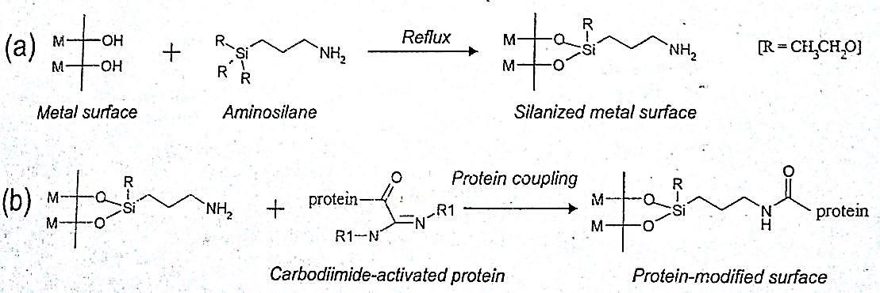
Kovalens kötéssel I.
Irreverzibilis, stabil módszer → elsőrendű kötés.
Kétlépéses folyamat: 1. felület aktiválása
2. aktivált felületre rögzítés
I. Rögzítés fémelektródra
Önmagában a fémfelület nem aktív → pl. propil-amino-szilánnal aktiválás [(CH₃CH₂ O)₃Si(CH₂)₃NH₂] → amino-csoporton keresztül fehérjével amid-kötés.

Slide 19
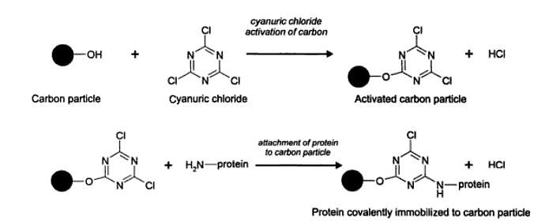
Kovalens kötéssel II.
II. Rögzítés szén-elektródhoz
Grafit lemezes szerkezetű → sík szélei alkalmasak kémiai kötés és módosítás kialakítására.
Hidroxil-csoportok kezelése pl. cianur-kloriddal (triklór-s-triazine/2,4,6-triklór-1,3,5-triazin) → kémiailag és elektrokémiailag stabil kötés szerves oldószerben és vizes oldatban.

Slide 20
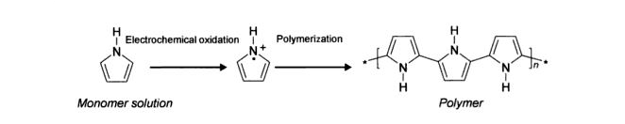
Elektrokémiai polimerizációval
Elektrokémiai iniciáció → enzimmolekulát „csapdába ejti” a növekvő mátrix (polimernövekedés szabályzása).
Polimertípusok: polianilin, polifenolok, polipiridin, kobalt-kötött porfirin stb.
Előnyök: ‒ egyszerű
enzim megőrzi aktivitását
ko-immobilizáció
vezetőképesség nem előfeltétel

Slide 21
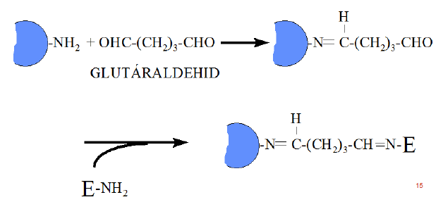
Keresztkötéssel
Gyakran alkalmazzák enzimek és teljes sejtek esetén is.
Alkalmazott bifunkciós reagens: glutáraldehid, cianur-klorid, diazobenzidin stb.
Rögzítés közvetlenül a jelátalakító felületére vagy eltávolítható membránra → miért előny?
Gyors és egyszerű módszer ↔ nem szükséges életképes sejt, csak a sejtben található intracelluláris enzim.

Slide 22
Rögzítési módszerek összefoglalása
 | Adszorpció | Kovalens kötés | Gélbe, polimerbe zárás | Membránnal elhatárolás
Elkészítés | Egyszerű | Nehéz | Egyszerű | Egyszerű
Költségek | Kicsi | Nagy | Mérsékelt | Nagy
Kötő erő | Változó | Erős | Gyenge | Erős
Enzimkioldódás | Igen | Nem | Igen | Nem
Alkalmazhatóság | Széles | Szelektív | Széles | Igen széles
Komplikációk száma | Nagy | Kicsi | Nagy | Nagy
Mátrix hatások | Igen | Igen | Igen | Nem
Nagy diffúziós gátlás | Nem | Nem | Igen | Igen
Védelem bakteriális fertőzéssel szemben | Nem | Nem | Igen | Igen

Slide 23
Jelátalakítás módjai
Elektrokémiai
amperometrikus, potenciometrikus, konduktometrikus,
mikrobiológiai üzemanyagcellák
Optikai
biolumineszcencia, fluoreszcencia, kolorimetria
Egyéb módszerek
nyomásváltozáson alapuló, CO2 infravörös mérése, termikus

Slide 24
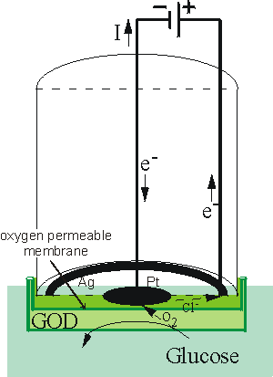
Amperometrikus bioszenzorok I.
A rendszer fix feszültség alatt áll
Az elektród membránfelületére viszik fel a sejteket, enzimet…
Az elektród felületén keletkező áram áramerősségét mérjük

Slide 25
Amperometrikus bioszenzorok II.
Mért paraméter | Alkalmazott mikroorganizmus
BOD | Torulopsis candida, Pseudomonas putida, élesztők
Etanol | Acetobacter acetii, Candida vini, Gl. suboxydans
Összes cukor | Gluconobacter oxydans
Szacharóz | Gluconobacter oxydans
Fenolszármazékok | Pseudomonas putida
Cianid-ion | Nitrosomonas europeae, Thiobacillus ferrooxidans
Cu(II)-ion | Rekombináns Saccharomyces cerevisiae

Slide 26
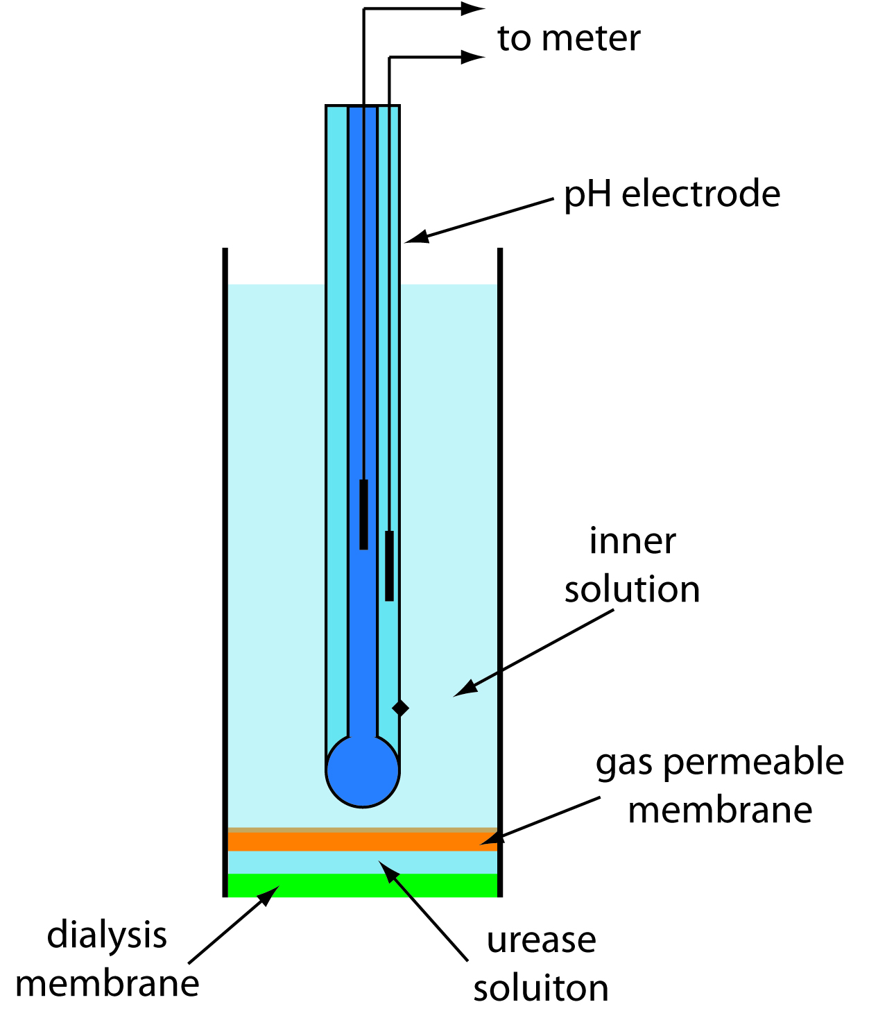
Potenciometrikus bioszenzorok I.
Tartalmaz egy ionszelektív és egy referenciaelektródot
Elektród membránfelülete tartalmazza a sejteket, enzimet…
A szubsztrát fogyása potenciálváltozást vált ki, amit mérhetünk
A módszer határát a referenciaelektród stabilitása szabja meg

Slide 27
Potenciometrikus bioszenzorok II.
Mért komponens | Mikroorganizmus | Elektród típusa
Organofoszfát | Flavobacterium sp., rekomb. E. coli | pH elektród
Penicillin | Rekombináns E. coli | pH elektród
Triptofán | E. Coli WP2 | LAPS
Triklóretilén | P. aureginosa | Klorid-ion elektród
Etanol | S. ellipsoideus | Oxigén elektród
Szacharóz | S. cereviciae | Oxigén elektród

Slide 28
Konduktometrikus bioszenzorok
A reakcióelegyben változik az ionos vegyületek koncentrációja
Az elegy vezetőképességének változását mérjük
Nem specifikus, de nagyon szenzitív

Slide 29
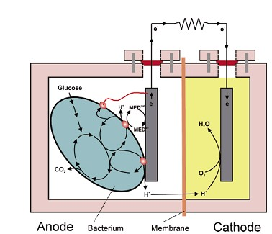
Mikrobiológiai üzemanyagcella alapú bioszenzorok
Szigorúan anaerob anódtér
A koenzimek renegerálásából származó elektronok az anódra kerülnek
A katódteret és az anódteret egy hidrogén-ionokra permeábilis membrán választja el
Felhasználás: szennyvizek BOI meghatározása

Slide 30
Optikai bioszenzorok
UV-VIS abszorbancia, bio- és kemilumineszcencia, reflektancia, fluoreszcencia
Több előnye is van az elektrokémiai bioszenzorokkal szemben:
kompaktabb
ellenálóbb az elektromos zavarásokkal szemben
stabilabb
biztonságosabb
az immobilizált sejtnek/enzimnek nem kell közvetlenül a jelátalakítóhoz kapcsolódnia

Slide 31
Biolumineszcencia bioszenzorok I.
A mikroorganizmus fényt bocsát ki
Induktív módszer:
A mérendő komponens által szabályozott promótert tesznek a lux gén elé, a komponens koncentrációja fogja meghatározni a lumineszcencia intenzitását.
Konstitutív módszer:
A lux gén előtt olyan promóter van, ami folyamatosan aktív, amíg él a mikroorganizmus. Szennyezőanyagok toxicitásának vizsgálatára alkalmazzák.

Slide 32
Biolumineszcencia bioszenzorok II.
Mérendő komponens | Mikroorganizmus
Ni(II) és Co(II) ionok | Ralstonia eutropha
Hg(II) (biológiailag elérhető) | E. Coli + mer-lux plazmid pRB27
Cu(II) (biológiailag elérhető) | P. Fluorescens + luxAB
UV | Rekombináns P. aureginosa vagy E. coli
Halogénezett szerves savak | Rekombináns E. coli
Víz szennyezőanyag tartalma | Rekombináns E. coli

Slide 33
Fluoreszcencia bioszenzorok I.
A molekula adott hullámhosszú fény hatására gerjesztődik, és nagyobb hullámhosszú (=kisebb energiájú) fényt bocsát ki.
Kis mennyiségek esetén a komponens koncentrációja és a kibocsátott fény intenzitása egyenesen arányos.
A fény bevezetése és elvezetése a szenzorból száloptikai megoldásokkal történik.
Ezen a területen is egyre inkább teret hódítanak a rekombináns módszerek.

Slide 34

Fluoreszcencia bioszenzorok II. GFP
Green Fluorescent Protein
Nagyon stabil fehérje, nem ismerünk olyan mikroorganizmust, ami termelné.
Hátránya, hogy az észlelhető jelet csak nagy időbeni eltolódással érzékeljük.
A rekombináns sejtben a mérni kívánt komponenst érzékelő promótert teszünk a gfp gén elé.
Alkalmazható: Fe(III), arzenit, sejtpopuláció mérése…

Slide 35
Kolorimetrikus bioszenzorok
A mérendő komponens valamilyen módon mérhető színváltozást idéz elő.
Például:
BTEX (benzol, toluol, etilbenzol, xilol) mérése rekombináns E.coli segítségével (toluol-dioxigenáz és toluol-dihidrodiol-dehidrogenáz expresszáltatása)
Termékek reagáltatása hidrogén-peroxiddal torma-peroxidáz jelenlétében, színes termék keletkezik.

Slide 36
Nyomásváltozáson alapuló bioszenzor
Szennyvizek toxicitásának mérése hordozható eszközzel.
Zárható edényben a légtér nyomása változik az oxigénfelhasználás függvényében.
Jól reprodukálható, más módszerekkel összehasonlítható eredmények születtek.

Slide 37
IR-bioszenzor
A keletkező CO2 szint folyamatos mérése infravörös érzékelővel.
Szintén szennyvizek vizsgálatára fejlesztették ki.
Toxikus anyagok hatására csökken a CO2 keletkezésének mértéke.
A szennyvizben található toxikus komponensek mennyiségére következtethetünk belőle online és offline.

Slide 38
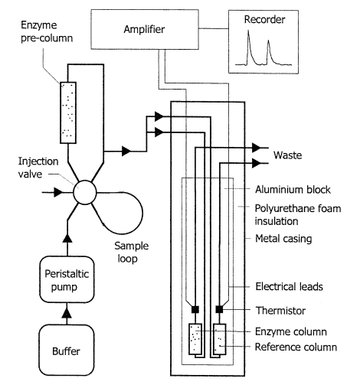
Termikus bioszenzorok
Biokémiai folyamatokból eredő hőelnyelést vagy –fejlődést detektáljuk termisztorral.
A mintát egy enzimoszlopon vezetjük át, a reakció által hőmérsékletváltozás történik.
Referencia: enzimet nem tartalmazó oszlop.

Slide 39
Összefoglalás
A bioszenzorok fermentációs technológiában jól alkalmazható analitikai eszközök.
On-line és off-line monitoring, gyors válaszadási idő (általában).
Rendkívül specifikusak, szinte bármilyen vegyületre alkalmazhatóak.
Rekombináns géntechnológiák fejlődésével új irányok nyíltak, a lehetőségek száma végtelen.

Slide 40
Kérdések
Bioszenzor definíciója!
Bioszenzor sematikus felépítése (részek megnevezésével)!
Mit jelent a FIA?
Milyen biológiai érzékelőket lehet alkalmazni?
Sorolj fel immobilizálási módszereket!
Milyen elektrokémiai jelátalakító módszereket ismersz?
Mi a különbség a biolumineszcencia és a fluoreszcencia között?
Milyen előnyei vannak egy optikai bioszenzornak egy elektrokémiaival szemben?
Vázolj fel egy amperometrikus bioszenzort!
Vázolj fel egy potenciometrikus bioszenzort!
Köszönjük a figyelmet!

